Slide 1
GPSサービスを利用した 超大型対人戦闘アプリケーション
21511252 早坂 一哉
21511094 河崎 光将
21511037 岩大路 三貴
21511307 茂木 佑馬
21511311 矢倉 怜

Slide 2
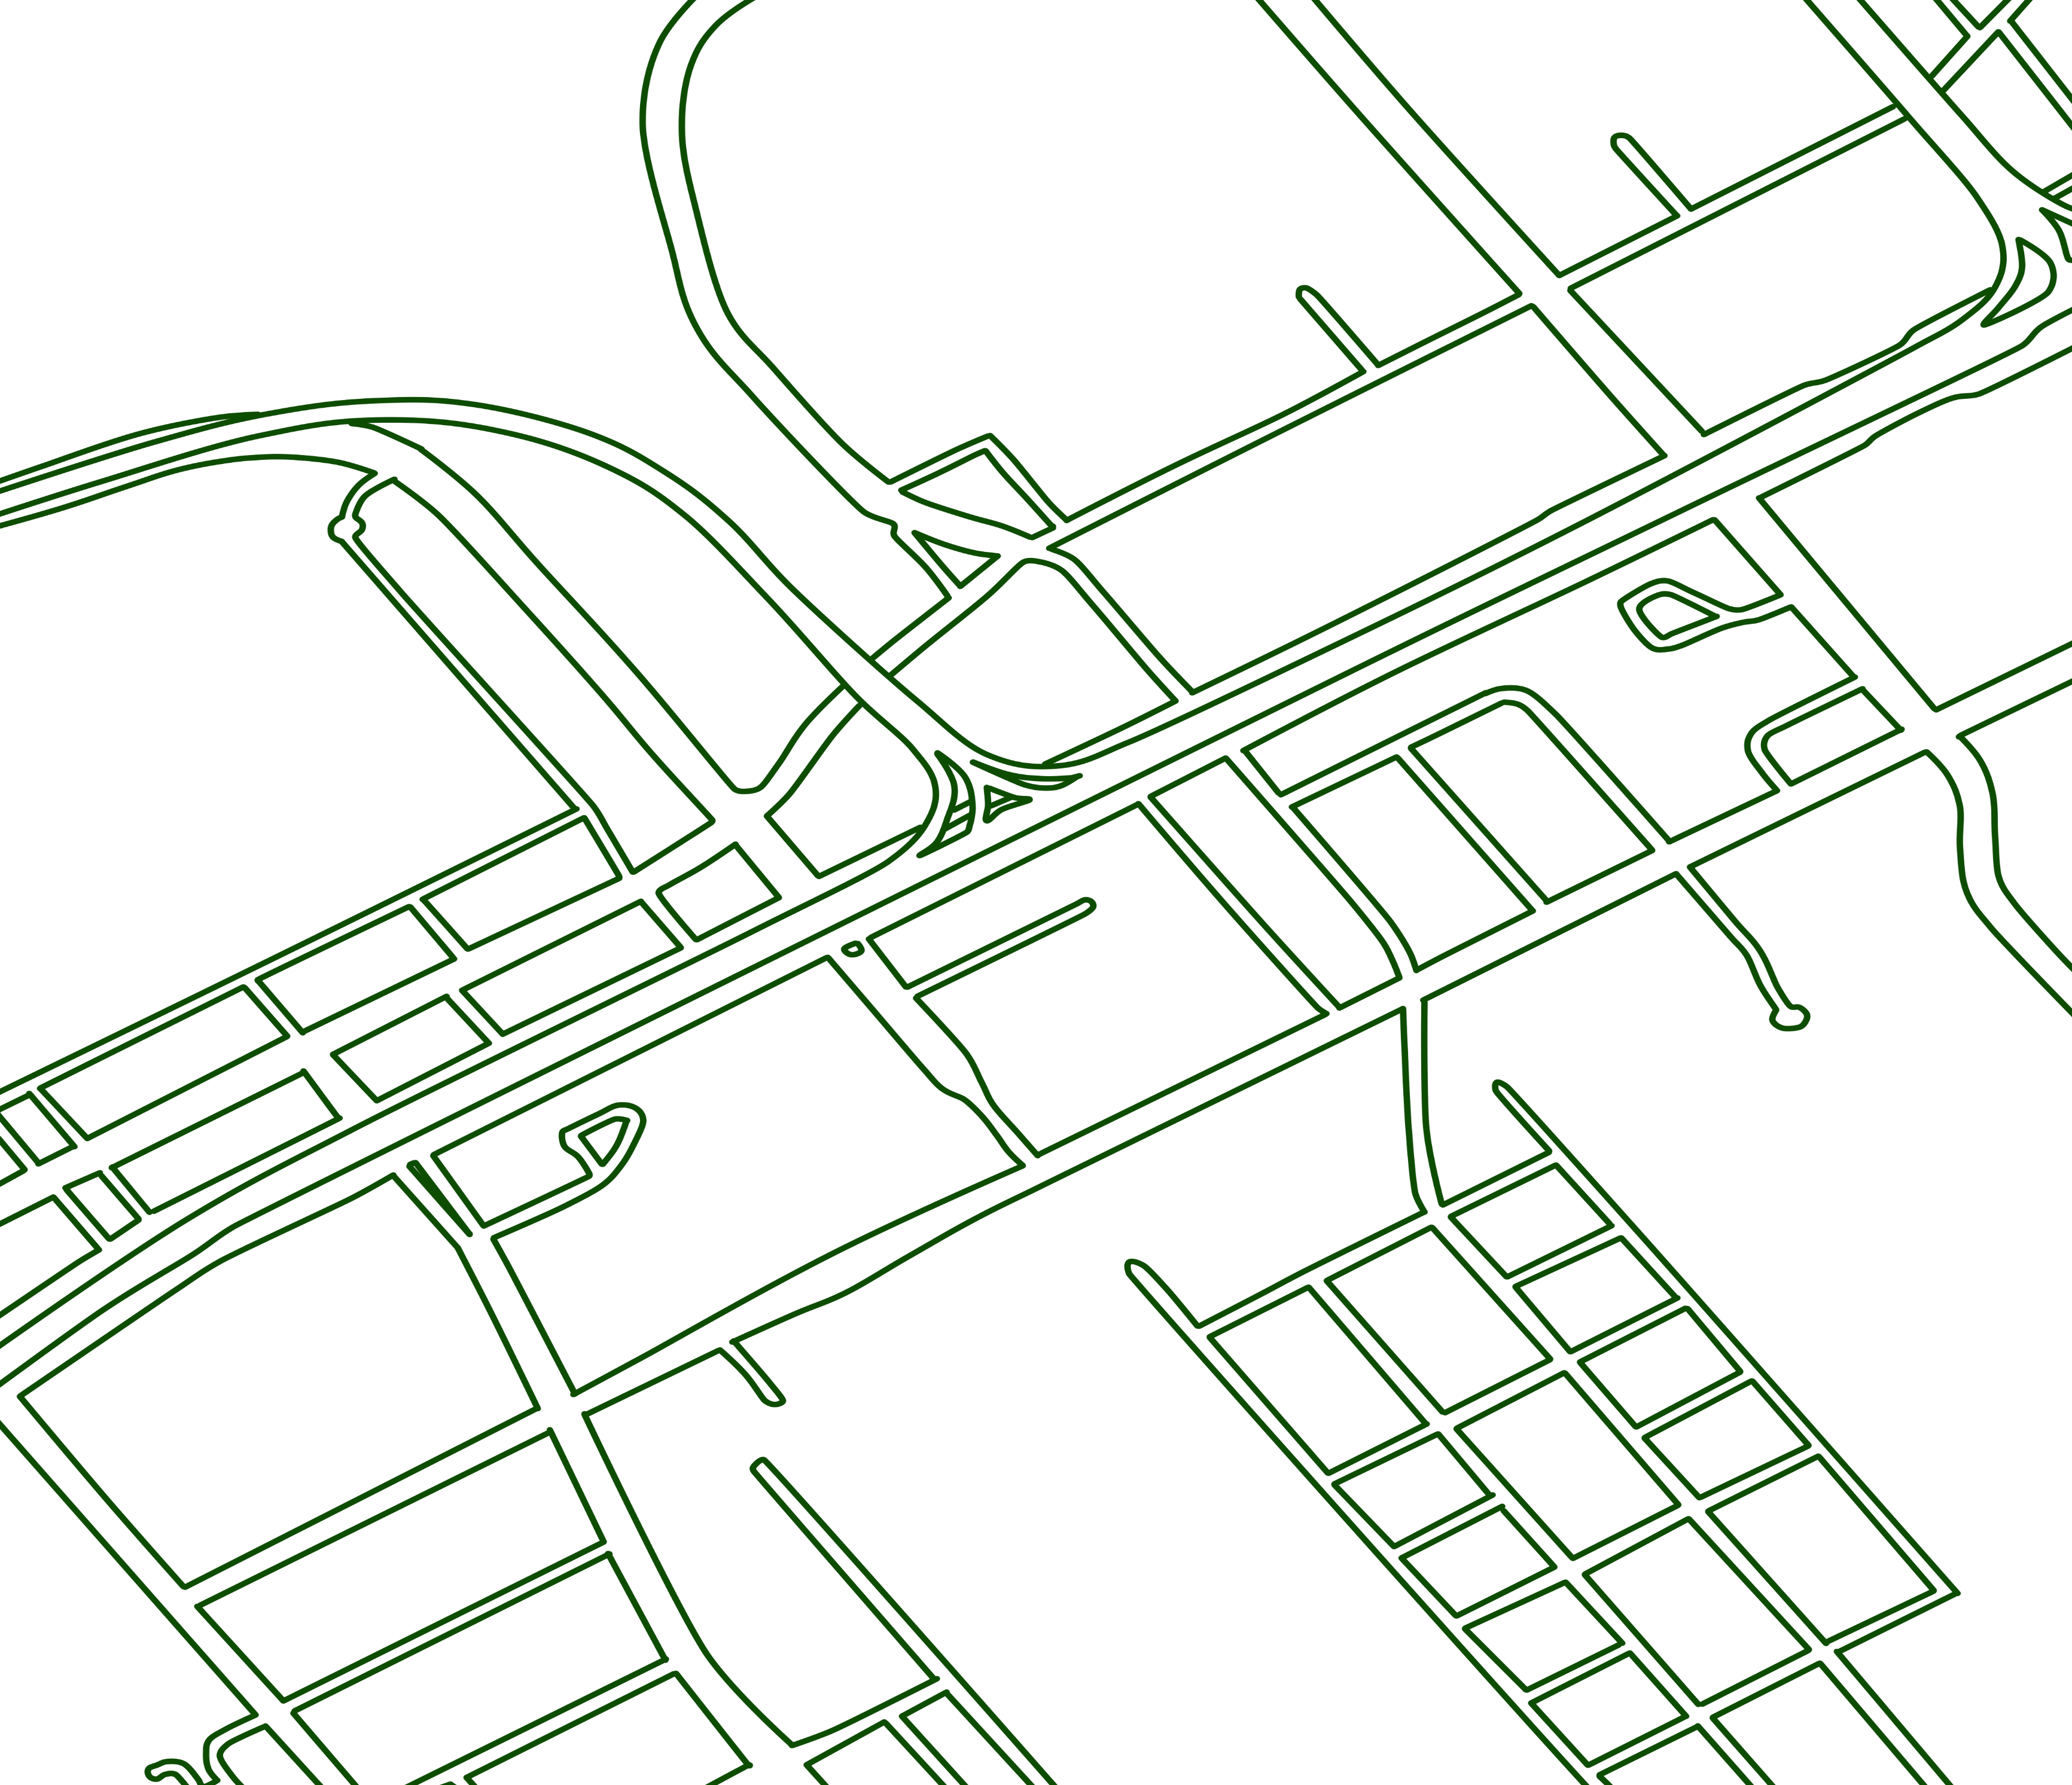
ストリートボンバー（仮）
多数のプレイヤーと現実に存在するマップ上で戦闘するサバイバルゲーム。
プレイヤーキルを目的とする。
リアルタイムで全国すべてのプレイヤーと通信をするのは新しい試みとなる。
Notes:
ゲームタイトルをどんと発表したうえでどのようなものかをスライドの内容程度の荒っぽさで話してもらっても構わない。最後の内容は言わなくてもいい。
詳細は言わず大雑把に表現する。戦争するゲームだと伝えればわかりやすい。
茂木君担当

Slide 3

目的
GPS機能を利用した新サービスの提供
ゲーム利用者による商店、施設の利用促進
プレイヤーに楽しんでほしい
Notes:
プレイヤーを楽しませたいエンターテインメント性の提示を重視する。最後のハイライトはその意味で。
茂木君担当

Slide 4
協力企業 （暫定）
バンダイナムコ
テイルズシリーズ等…
コナミ
メタルギア等…
Notes:
矢倉担当、あくまで予定の物だということを遠回しに説明頼む

Slide 5
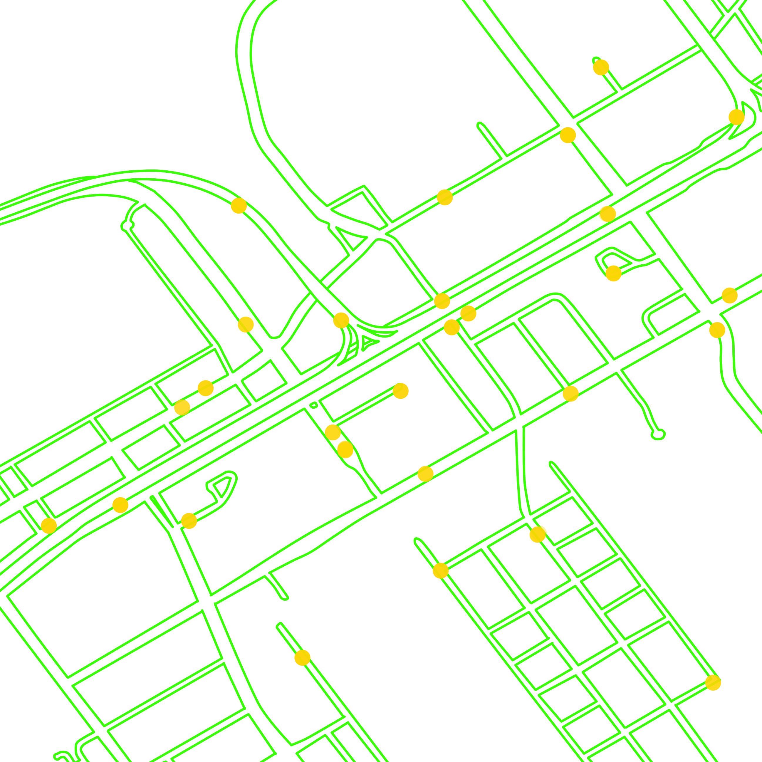
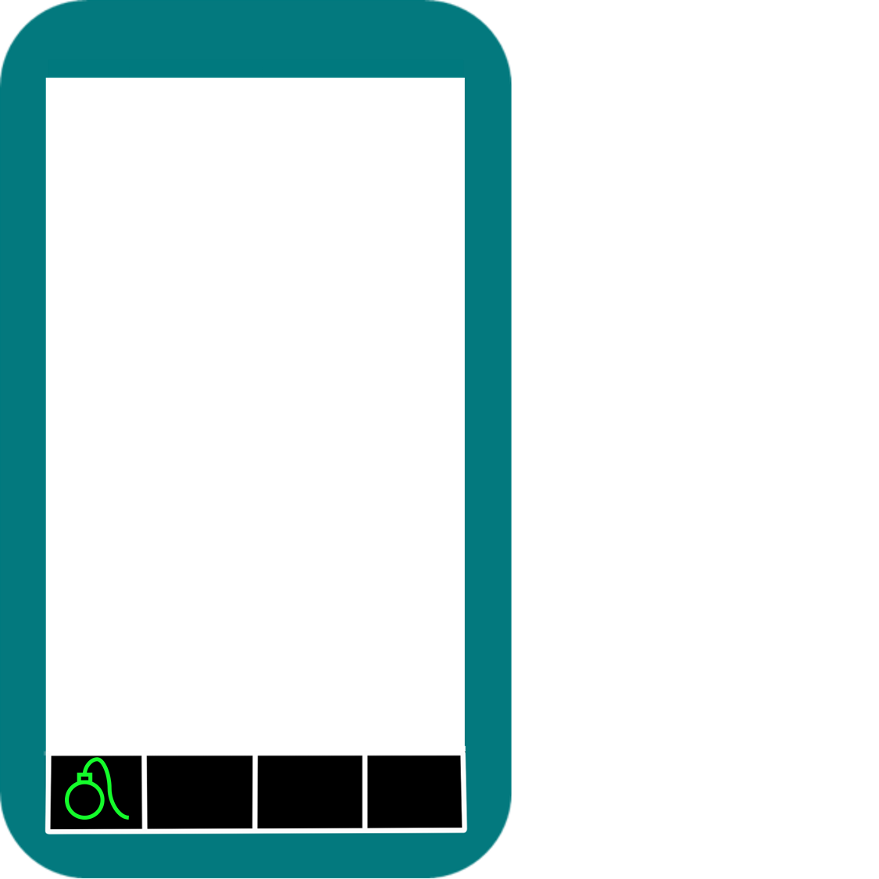

ゲームシステム
ＳＣＯＲＥ
３ｐｔ
右側の画面のようにマップ中央にプレイヤーを配置
付近にいるプレイヤーを確認
下の武器スロットにある物を 使用して相手プレイヤーを倒す
Ptが獲得できる
※左の画面はイメージです
Notes:
アプリ画面は自動的に動くから、「ＳＣＯＲＥ３ｐｔ」って表示されたら次のスライドに移ってもいい。
関連企業のアイテムとかそういう話を織り込むならここ、また店にアイテム設置するなどの応用例のここで説明していい。

Slide 6
予想開発費
開発資金＋宣伝費用＋協力企業への契約金他…
約450万円
※「アプリ開発費見積もりシュミレーター」の結果を参考に見積もっています。
http://mitsumori.creators-ship.com/
Notes:
シュミレーターのリンクがあるのでそちらに飛んで参考程度に提示するのもあり。
その場の時間配分などに任せる。

Slide 7
提供者への特典
寄付金額 | 特典内容
30000円 | 1万円分課金アイテムセット 協力地域の名産品(1万円分) βテストプレイヤー抽選権利
50000円 | 3万円分課金アイテムセット 協力企業の製品(1万円分) βテストプレイヤー抽選権利
70000円 | 協力企業の関連商品詰め合わせ βテストプレイヤー抽選権利
100000円 | 協力地域の名産品詰め合わせ βテストプレイヤー抽選権利
500000円 | 協力地域の名産品詰め合わせ ゲーム内重要地点までの招待券 βテストプレイヤー権
Notes:
企業からの支援の場合は企業の関連ゲームアイテムの導入などを追加する。

